Slide 1

wandinhaBot
@mencions

Slide 2
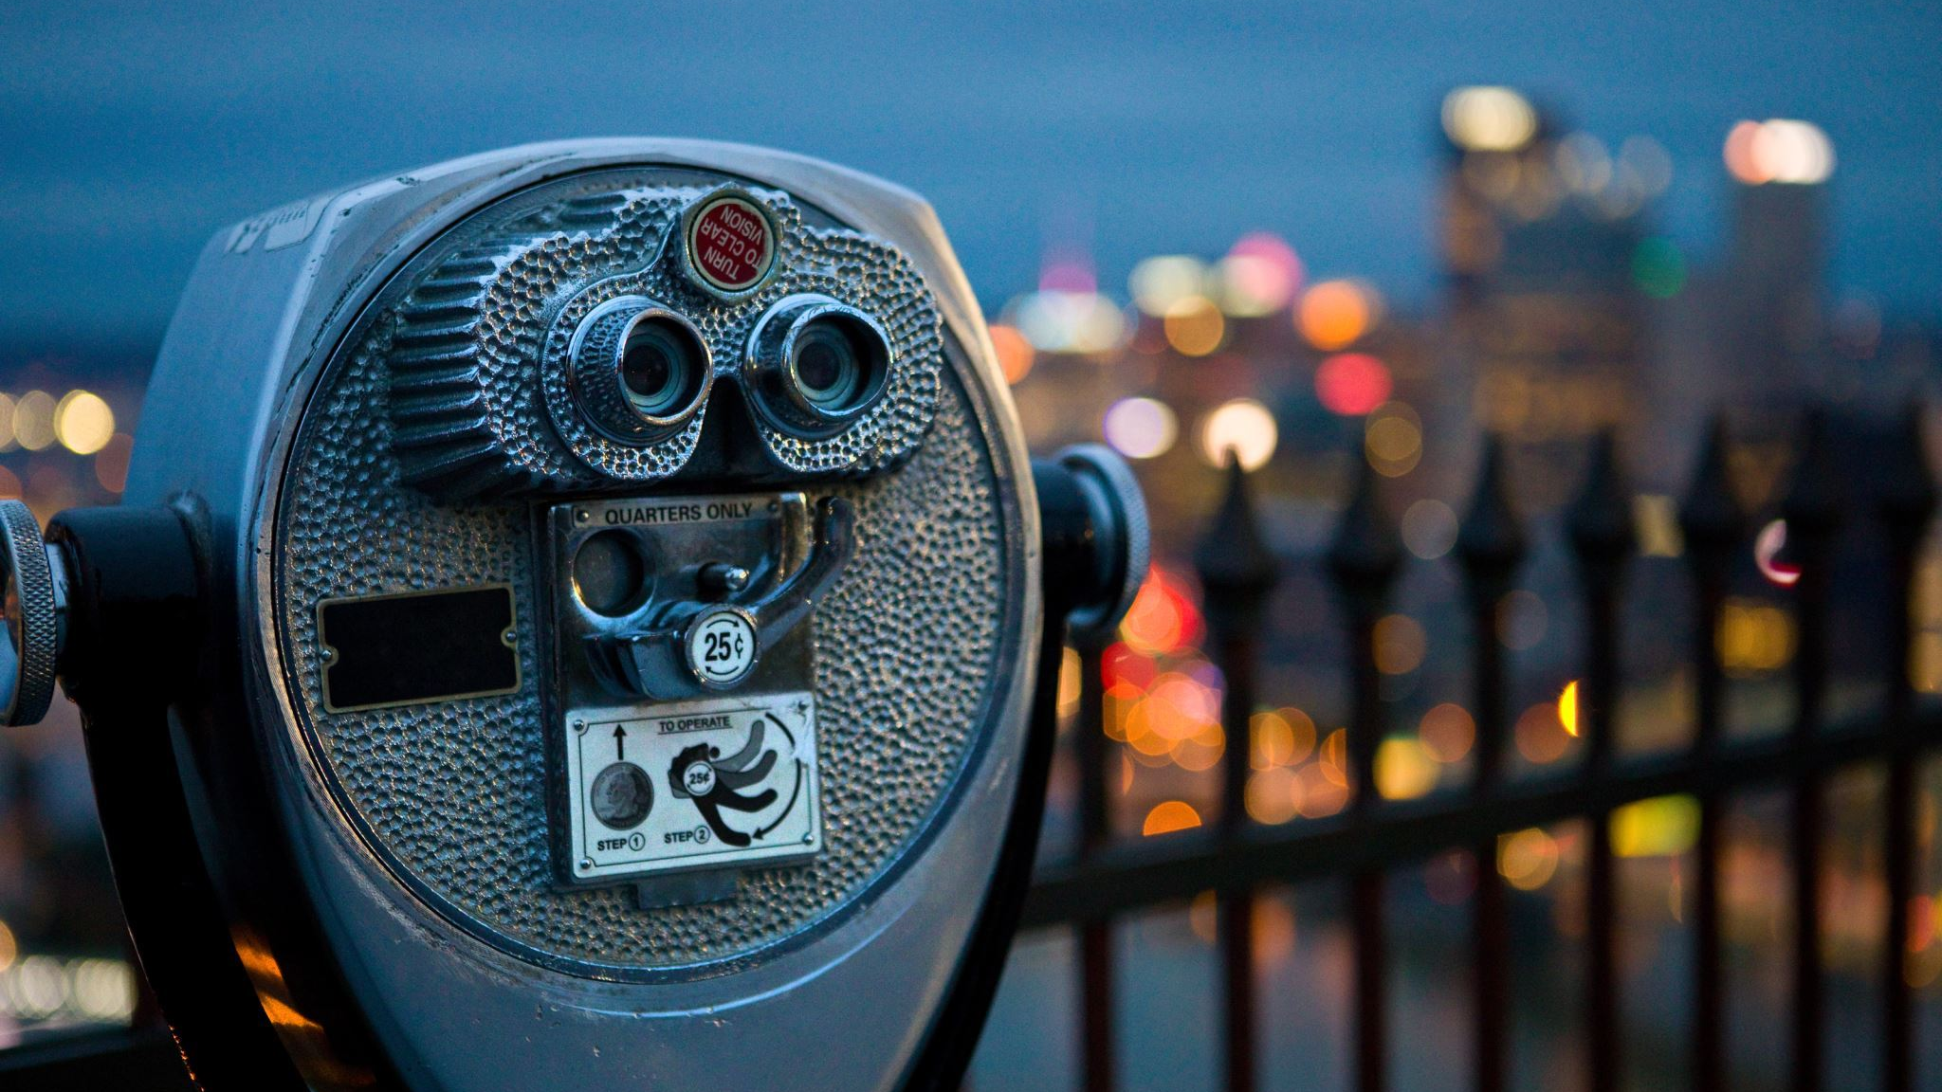
Venha ver mais sobre ela
John e Gilliardi

